Slide 1
文件发布管理
苏桂云
Notes:
aaa

Slide 2

起源
发文件过程比较繁琐,得通过邮件方式传输
各个环节响应结果时间较长
代码测试不通过又得重复上面流程
开发打包文件发给测试
测试通过?
发送给服务器管理员,再发布到生产
yes
no

Slide 3

来点情怀
所有我们有一个小目标...

Slide 4
自动化部署
获取源码
获取依赖
构建软件包
生成/上传安装包
目标平台安装/配置

Slide 5
提纲
文件类型、文件管理工具、文件发布流程
技术实现

Slide 6
常见文件类型
html、jsp、css、js、图片、字体、音视频文件，等等。
这些文件都不需要编译，直接发布。

Slide 7
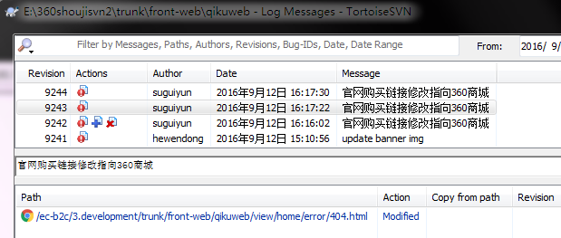
svn项目管理工具
利用show log获取文件信息，拿到文件路径。

Slide 8
文件发布流程
svn:show log
测试环境
生产环境
Http上传
Http上传
/www/static/js/service/reserve.js,/www/static/css/service/outlets.css
更新文件CDN

Slide 9
技术实现
Ul Views
Views Controllers
Models
MongoDB
浏览器
视图
m
前端展示
Node 服务器
数据库
Client
Server
Database

Slide 10
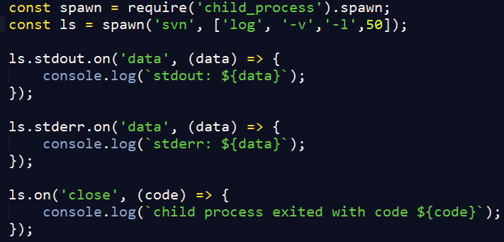
Nodejs:利用 Child Process获取文件信息

Slide 11
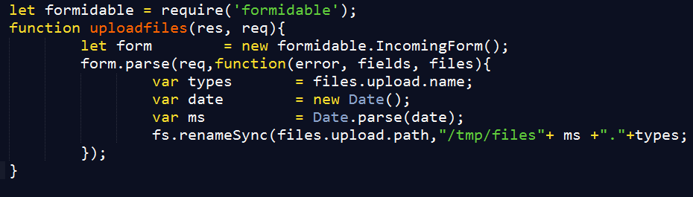
Nodejs:利用formidable上传文件

Slide 12
项目中用到的Linux命令
#!/bin/sh
rm -rf view_build/;
mkdir view_build;
cp -r view/* view_build;
tar zcf ../output.tar.gz *;
netstat -antp;
ps -ef|grep node;
ln -s;
find / -name node*;
kill -2 `pgrep mongod`;
sudo rz -y;
...
不会运维的前端开发不是好的架构师

Slide 13

总结: 整个发布流程做三件事
文件获取
上传文件
3.实时监听“文件获取”和 “上传文件”并把结果立即反馈给用户

Slide 14
Q&A

